Slide 1
Hoy es jueves el 6 de marzo
Agarra un libro de la mesa y saca tu hoja de calentamientos
Hoy:
Pruebita de Lectura: Inmigración y Asilo
Lee capítulo 6 y 7
Tarea: Duolingo Household Lessons 1-3 was due today!

Slide 2
Hoy es viernes el 7 de marzo
Agarra un libro de la mesa y saca tu hoja de calentamientos
Hoy:
Pruebita de Lectura: Inmigración y Asilo
Lee capítulo 6 y 7
Tarea: Duolingo Household Lessons 1-3 was due today!

Slide 3
Palabras Nuevas para capítulo 7 Escribe las palabras en tu papel
Hacia – towards
Camina – walk(s)
Va – go(es) voy – I go (infinitive: ir – to go) IRREGULAR
Paga – pay(s)

Slide 4
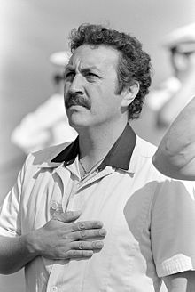
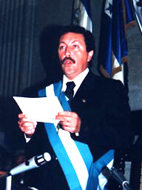
Presidente Cerezo Era presidente de Guatemala del 14 de enero 1986 al 14 de enero 1991
Images from: http://en.wikipedia.org/wiki/Vinicio_Cerezo and http://www.guatificate.com/democracia-e-inestabilidad-1986-a-2001.html

Slide 5
Pruebita de lectura
Lee la siguiente lectura sobre inmigración de Guatemala y asilo y usa tu telefóno o compu para entrar al siguiente sitio:
www.m.socrative.com
O usa la App: Socrative Student
Entra al salón “875800”
Cuando entres al salón empieza la pruebita de comprensión sobre la lectura
OJO: Your grade the FIRST time is what you will be entered in gradebook so take your time!
If you fail first time, you can retake for MAX of a 70% in FIT.

Slide 6
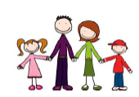
Lee Capítulo 6 y escribe las respuestas en tu hoja de calentamientos
Primero
1. ¿Dónde está la familia de Esperanza?
2. ¿Quién es Edgar?
3. ¿Por qué lo mataron?
Segundo
4. ¿Quién llama a Esperanza?
5. ¿Cómo describe su viaje (trip) y su vida en los EEUU?
Tercero
6. ¿Por qué Esperanza decide ir a los EEUU?
7. ¿Por qué es una decisión ‘delicada’ (difícil)?
Después
8. Describe el día más triste de la vida de Esperanza y explica por qué es un día triste.
Por Fin
9. ¿Cómo pasa Esperanza por México?
10. ¿Cómo lo hace sin problemas?

Slide 7
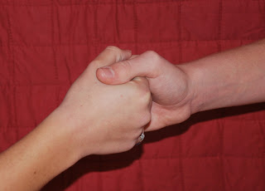
Guerra de Pulgares
Uno, dos , tres, cuatro, declaramos una guerra de pulgares

Slide 8
Dibuja un dibujo para la hora asignada que refleja las siguientes preguntas
¿Dónde está?
¿Qué hace?
¿Qué observa?
¿Cómo se siente?
¿Con quién está?

Slide 9
Dibuja un dibujo para cada hora que refleja las siguientes preguntas
¿Dónde está?
¿Qué hace?
¿Qué observa?
¿Cómo se siente?
¿Con quién está?

